Slide 1


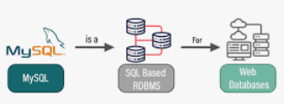
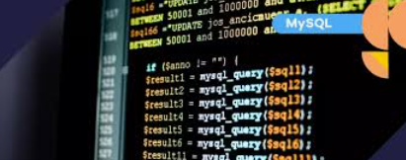

Entrega Proyecto Final SQL Coder House
Nombre: Pablo Ignacio Aguirre Muñoz
Comisión:

Slide 2
Introducción al Modelo de Negocio de Compra y Venta de Vehículos Usados
Introducción: En este archivo se va a exponer la información sobre la base de datos creada para implementar en el negocio de una concesionaria automotriz, junto con un análisis de datos realizado a partir de la creación del trabajo.
Tipo de negocio: Compra y Venta de automóviles al por mayor y al por menor.
Situación problemática: Mejorar las ganancias del negocio, analizando los costos y gastos, reduciendo tiempos de reparación en talleres de vehículos para dar más variedad de opciones a clientes para comprar. Adicionalmente, se busca poder analizar desempeño de talleres de reparación.

Slide 3
Introducción al Modelo de Negocio de Compra y Venta de Vehículos Usados
Objetivo: Presentar un modelo de negocio, enfocado en la optimización de la gestión de talleres y el control de costos asociados.
General: Este modelo de negocio se enfoca en la adquisición, reparación y reventa de vehículos usados, con un enfoque en la eficiencia operativa dentro de los talleres y la correcta tasación de vehículos.
Propósito del Proyecto: Utilizar herramientas de SQL para analizar, gestionar y optimizar los datos relacionados con la entrada y salida de vehículos del taller, los costos de reparación, y la valoración final de los vehículos para maximizar la rentabilidad.

Slide 4
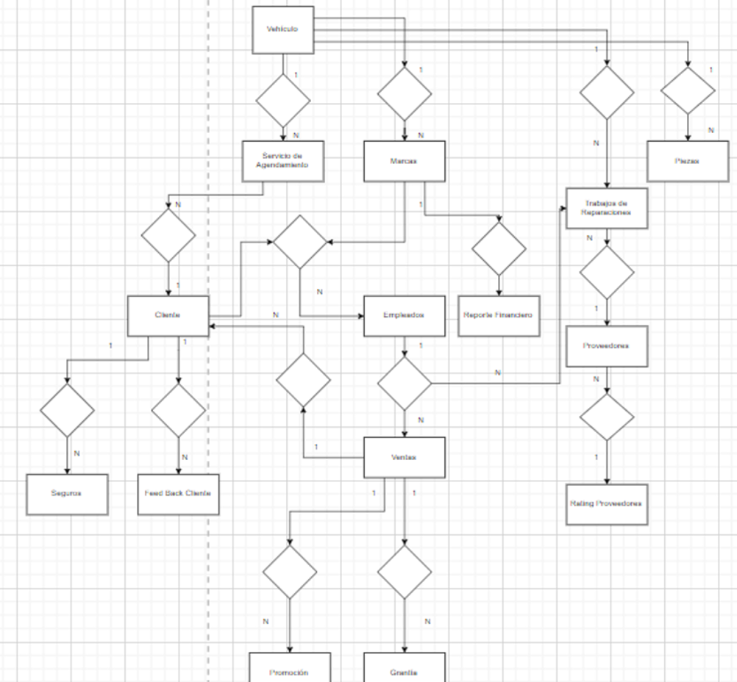
Diagrama Entidad Relación

Slide 5
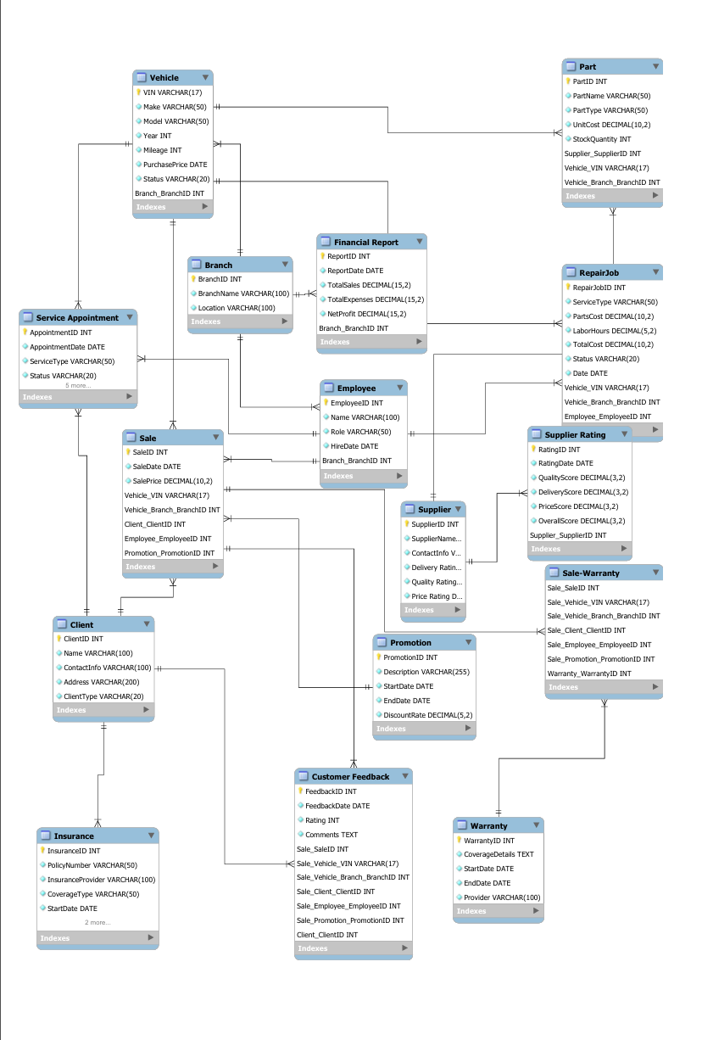
Modelo Esquemático

Slide 6
Diagrama de Tablas
Tabla | Campos | Detalle Campo | Pk | Fk | Tipo Dato
En el siguiente enlace se dejan los script de creación de las tablas e inserción de los datos →

Slide 7
Funcionalidades
Vistas: Funciones: Stored Procedures Tiggers:
A continuación, se deja el enlace de la carpeta de Google Drive la cual contiene los archivos .sql de creaciones de Vistas, Funciones, Stored procedures y Triggers. 👉________________________________________________________________________
Trigger | Tabla | Acción | Tabla Nuevo Registro | Descripción

Slide 8
Herramientas utilizadas
My SQL Workbench • Google Sheets • Microsoft Excel •Power Point

